Slide 1
Voorlichting ouder(s)/ verzorger(s) van leerlingen uit
groep 7 en 8

Slide 2
Voorstellen
Dhr. E.(Erik) de Boer – directeur
Dhr. M.R. (Marcel) Jobse – adjunct- directeur
Mevr. C.A.G.M. (Karin) Rood – teamleider
leerjaar 1

Slide 3
Het schoolgebouw

Slide 4
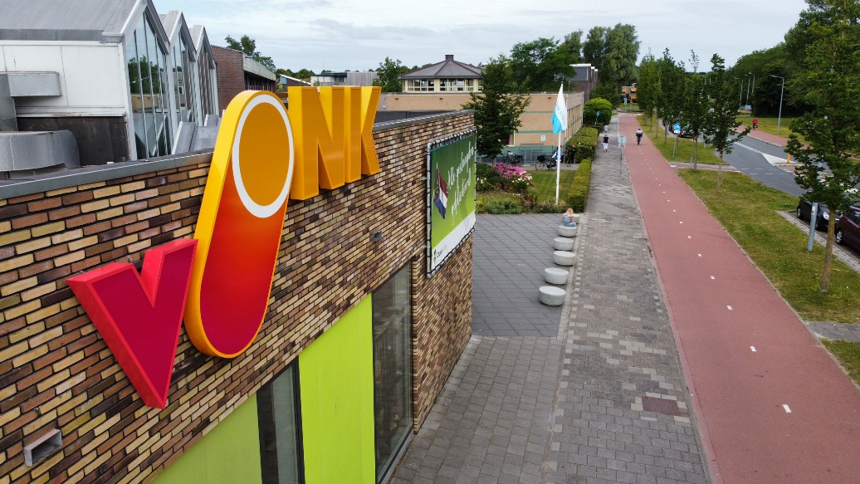
Wie/wat zijn wij?
Vonk Castricum
1081leerlingen
V M B O
4 leerjaren (met mogelijkheid 5e jaar)
4 leerwegen: bl, kl, tl en gl

Slide 5
Waar komen onze leerlingen vandaan

Slide 6
Lessen leerjaar 1
Nederlands
Engels
Wiskunde
Mens & Maatschappij
Kunst & Cultuur
Techniek & Technologie
Lichamelijke Opvoeding
Biologie
Natuur-/scheikunde
Rekenen
Groen
Infomedia
Studieles

Slide 7
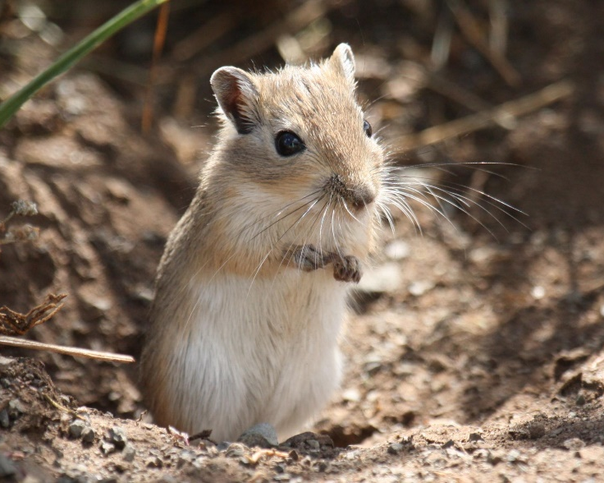
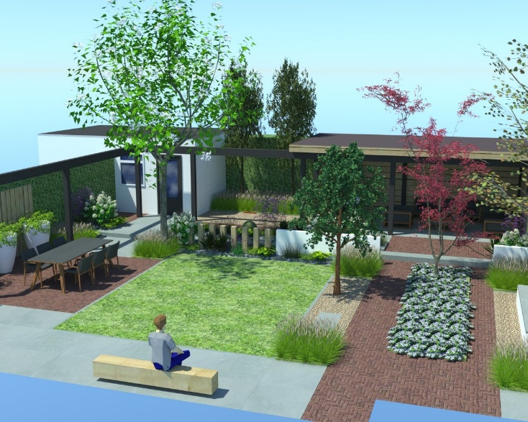
Groen in de onderbouw, 4 lessen per week
Dierhouderij
Bloem en vormgeving
Hoe werkt het in de bloemenwinkel?
Het werken met en voor dieren
Plant / groen
Voeding
Werken in de tuin. Het kweken van planten
Gezonde voeding

Slide 8
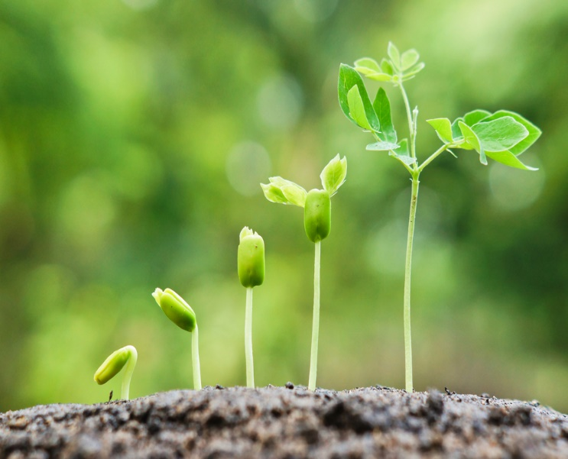
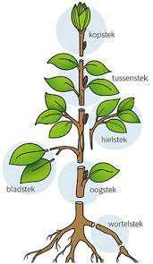
Oriëntatie groen klas 1
Groen- en plantlessen
Wat komt er allemaal bij kijken
Praktisch werken
Leren door het te doen
Werken op de schooltuinen
Werken in de kassen
Samenwerken
Doorlopende leerlijn van klas 1 naar klas 4

Slide 9
Dierhouderij klas 1
‘’Het werken met en voor dieren’’
Praktisch: o.a. het hanteren en de verzorging van dieren
Doorlopende leerlijn van klas 1 naar klas 4
In samenwerking met klasgenoten werken met dieren

Slide 10
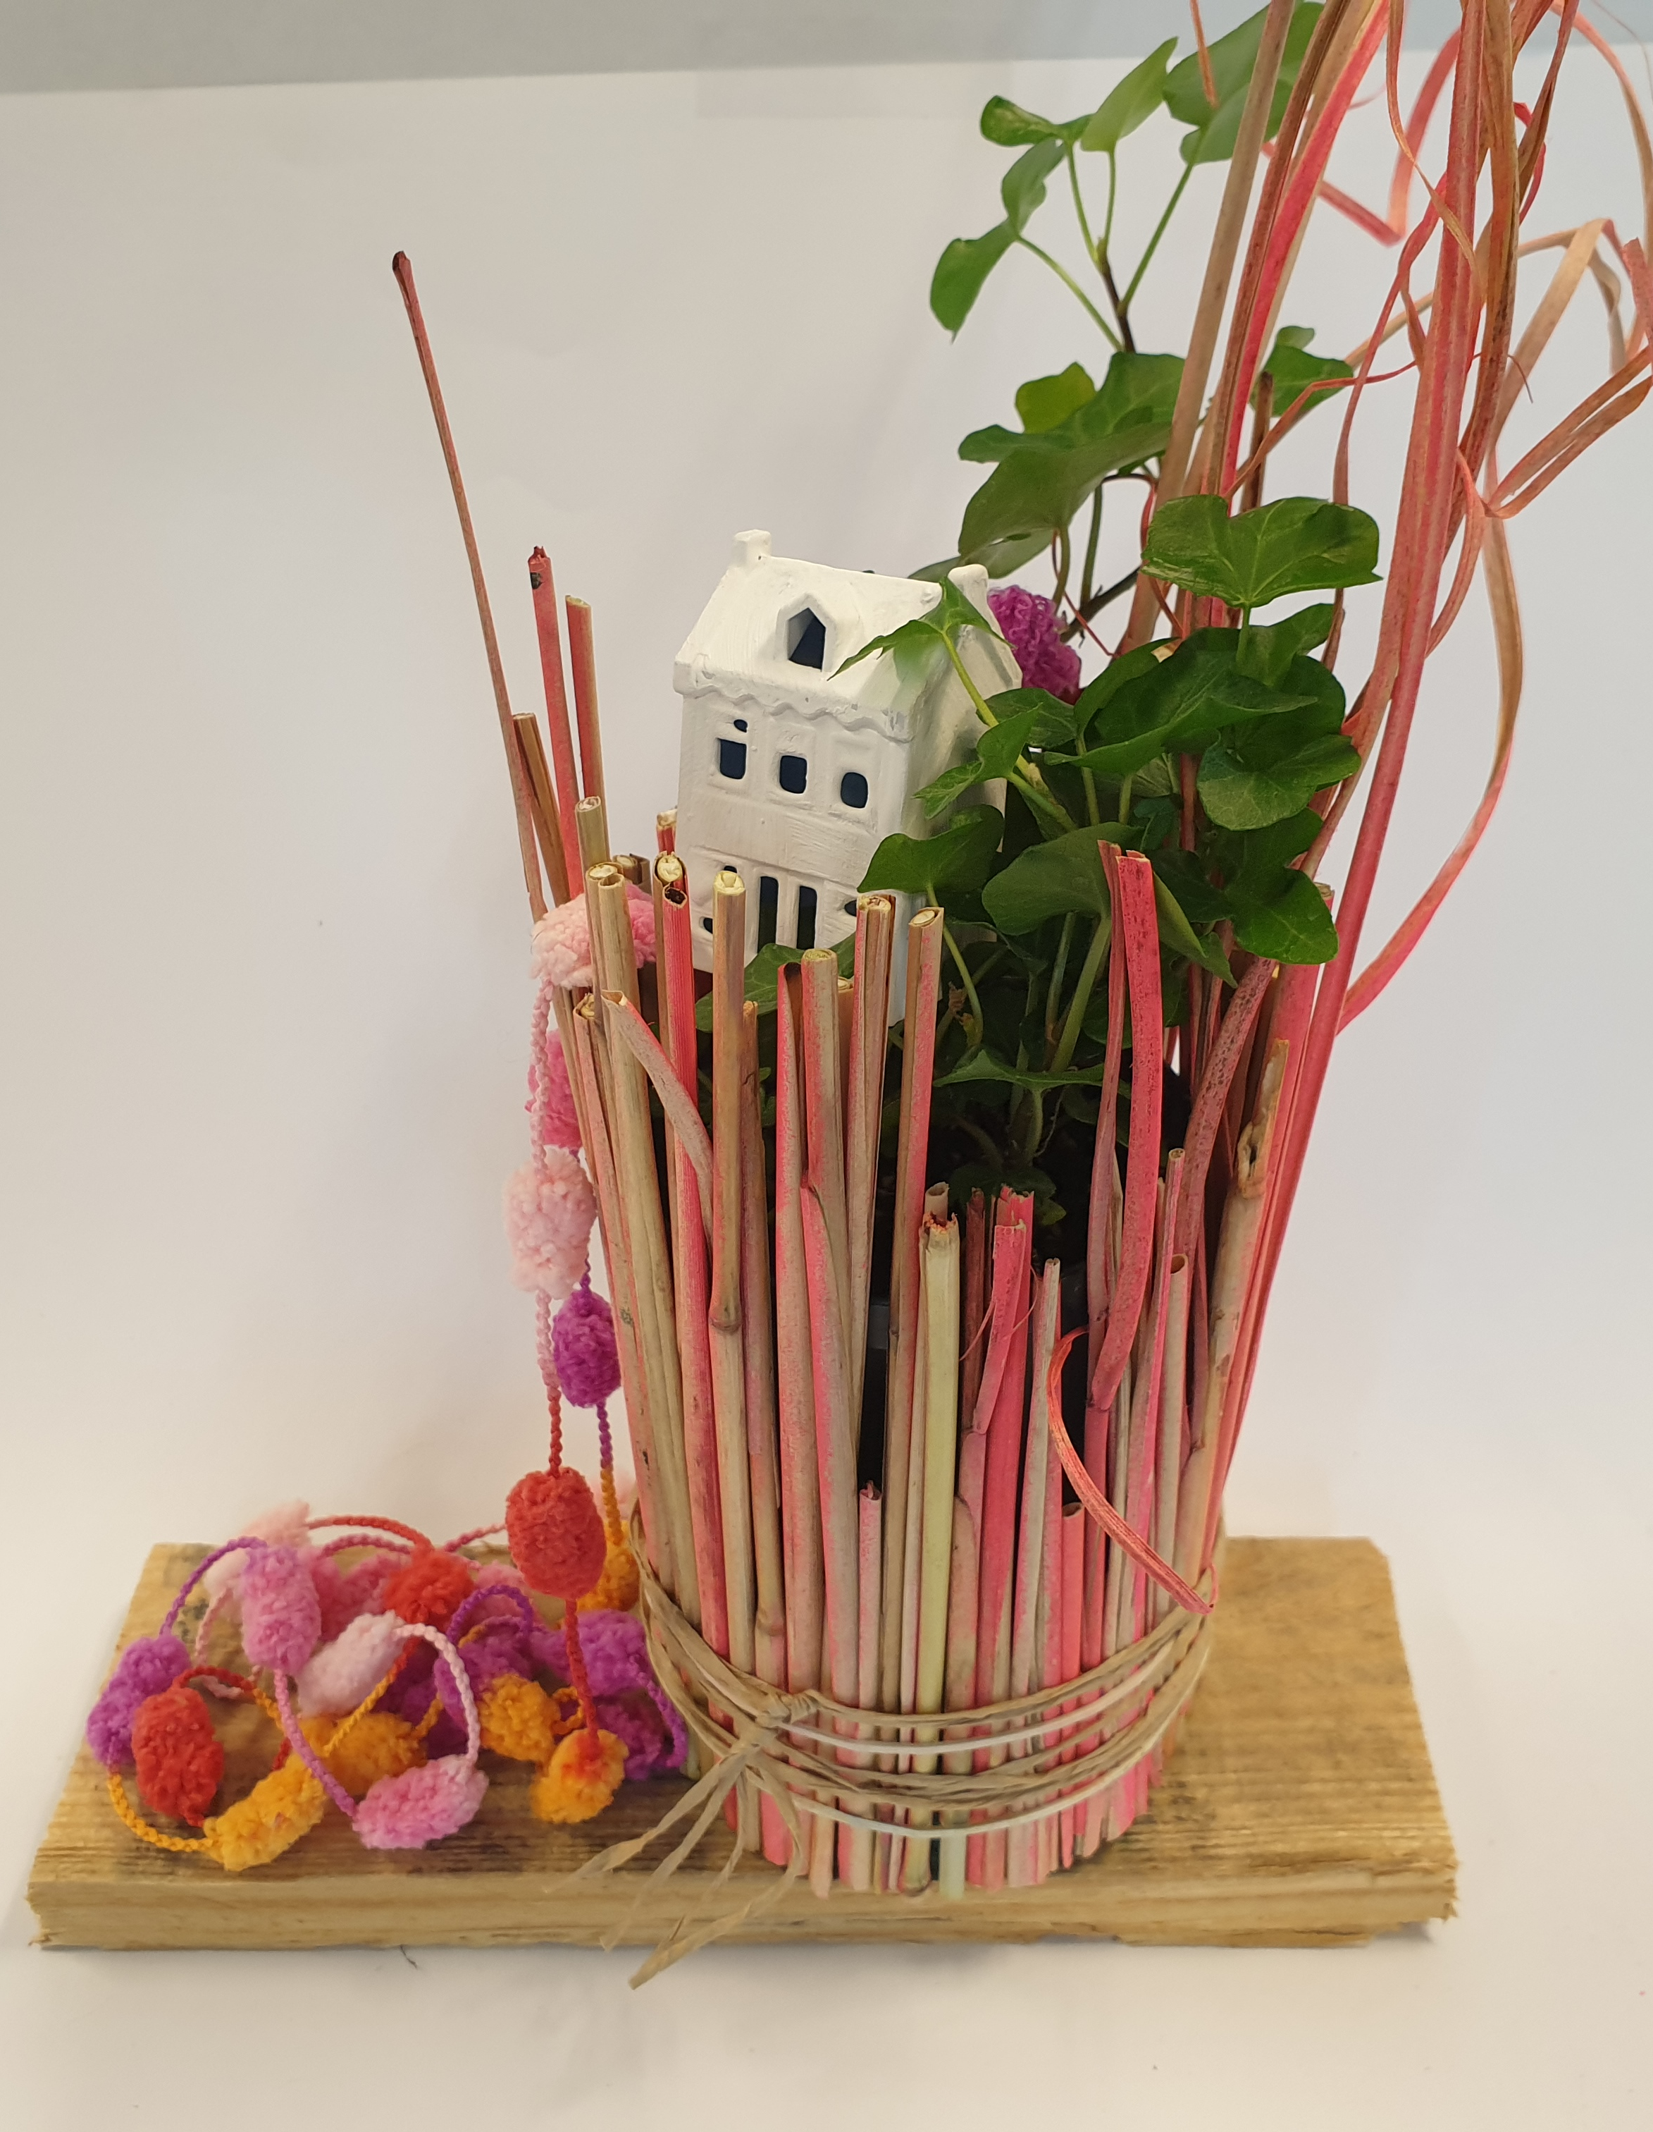
Bloem en vormgeving klas 1
‘Hoe werkt het in de bloemenwinkel?’’
Praktisch werken
met bloemen en planten
Liefde voor het vak
en de materialen
Doorlopende leerlijn van klas 1 naar klas 4

Slide 11
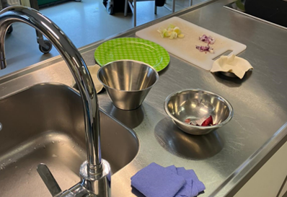
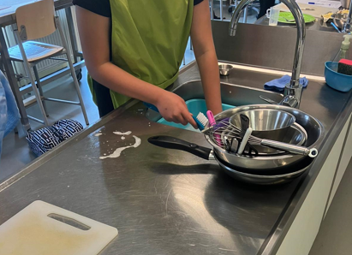
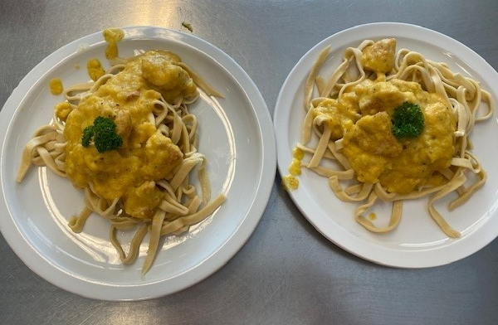
Voeding klas 1
Gezonde Voeding
Praktisch aan de slag:
veilig
hygiënisch
duurzaam werken
De basisvaardigheden:
meten, wegen, snijtechnieken
gebruik oven en inductieplaat
afwassen en opruimen
Algemene vaardigheden:
leren samenwerken
ordelijk werken

Slide 12
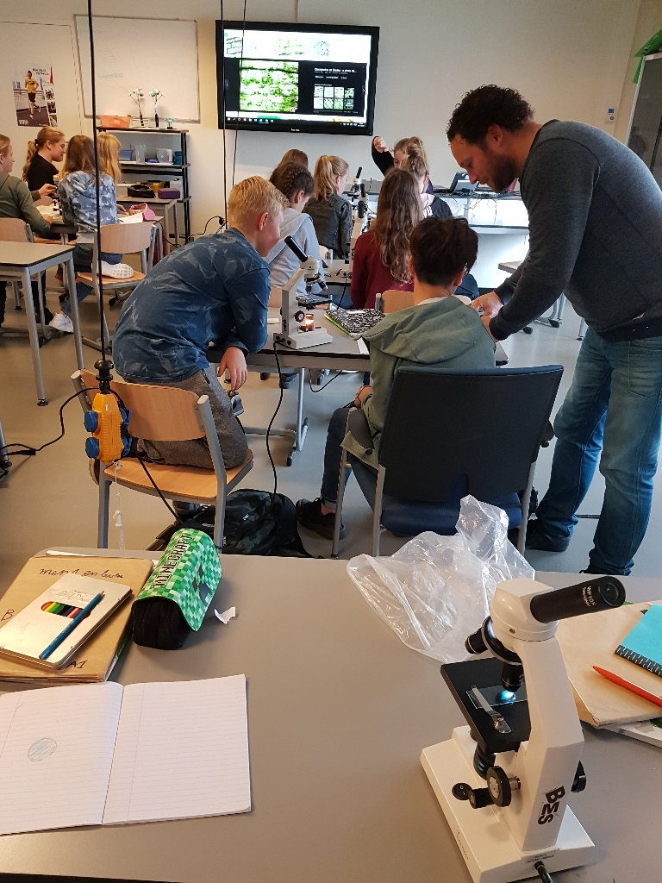
Actief en zelfstandig leren, maar ook vakoverstijgend bezig zijn

Slide 13
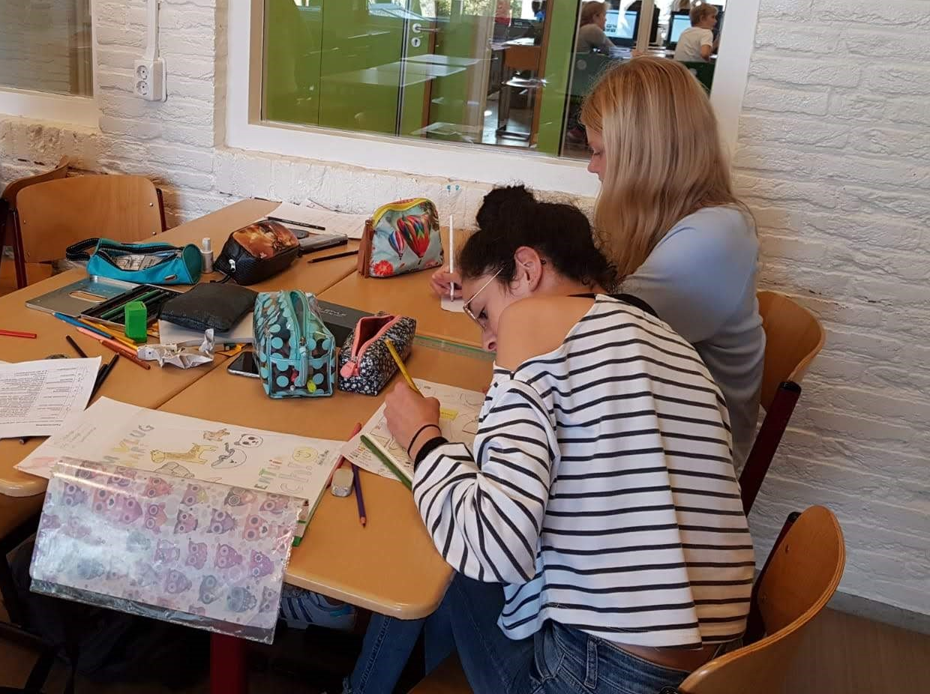
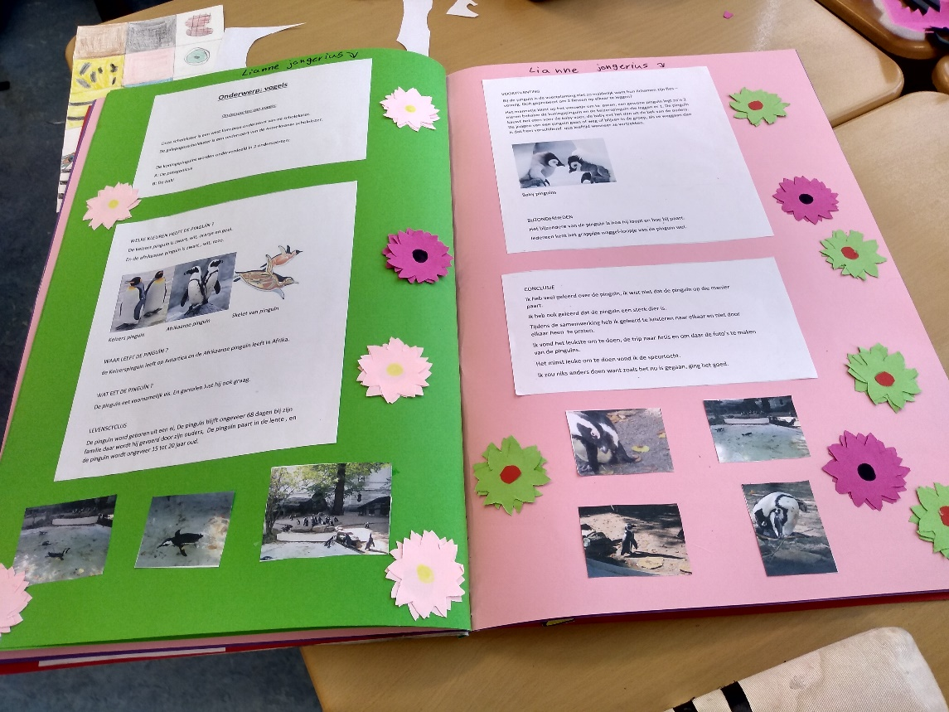
Projectweken leerjaar 1

Slide 14
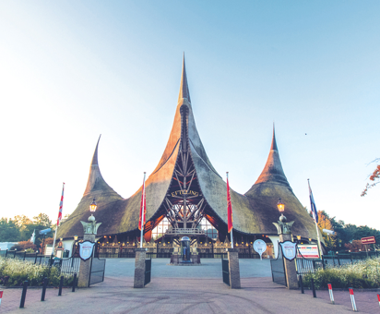
Activiteiten door de jaren heen
Efteling
Kamp leerjaar 2
Sportactiviteiten
Theater- en museumbezoeken
Excursies
Voorstellingen binnen school

Slide 15
Uitstroom 2022
Groen 16 %
Zorg en welzijn (incl. sport/uniform) 42 %
Techniek (incl. lab/ICT/media) 22 %
Economie (incl. horeca/toerisme) 19 %
Overig (bijv. havo/buitenland) 1 %
Stapelen: 7 leerlingen
Je kunt met een diploma Groen dus echt alle kanten op.

Slide 16
Na de basisschool
Advies Voortgezet Onderwijs:
Praktijkonderwijs/VMBO/HAVO/ VWO

Slide 17
VMBO GROEN Castricum
Basisberoepsgerichte leerweg (18/19 lln.): leerling die graag praktisch bezig is, leert door te doen, krijgt groene praktijkvakken en in leerjaar 4 wordt extra stage aangeboden.
Kaderberoepsgerichte leerweg (23/24 lln.): leerling kan meer theorie aan en krijgt ook de groene praktijkvakken
Definitieve leerwegbepaling eind leerjaar 2

Slide 18
VMBO GROEN Castricum
Theoretische leerweg (28/29 lln.):
leerling is meer theoretisch ingesteld, volgt zeven
theorievakken (inclusief maatschappijleer) en
daarnaast ook de groene praktijkvakken.
als TL niet haalbaar blijkt dan is laten vallen van een theorievak mogelijk om op te gaan voor GL-diploma.

Slide 19
VMBO GROEN Castricum
Gemengde leerweg (28/29 lln.):
leerling is meer theoretisch ingesteld, volgt zes
theorievakken (inclusief maatschappijleer) en
daarnaast ook de groene praktijkvakken
alle leerlingen krijgen bij diploma-uitreiking een GL-diploma; voor TL-leerlingen wordt TL-diploma aangevraagd dat ze na vakantie ontvangen.

Slide 20
VMBO TL en onze leerlingen
altijd met praktische component (groen)
aandacht voor oriëntatie op beroep (stages)
voor leerling met meer belangstelling voor mens, dier en omgeving

Slide 21
Aanmelding
Ouder(s)/ verzorger(s) vullen digitaal inschrijfformulier in
Basisschool vult OKR deel 1 en 2 in
Leerlingvolgsysteem met leervorderingen
Verslagen van onderzoeken en diagnose
Dyslexie-/ dyscalculieverklaring
90 % van de leerlingen heeft voldoende aan de basisondersteuning van mentor en docenten.

Slide 22
Plaatsingscommissie
De heer M.R. (Marcel) Jobse Adjunct- directeur voorzitter
Mevrouw C.A.G.M. (Karin) Rood Teamleider leerjaar 1
Mevrouw C. (Chantal) van den Berg Ondersteunings-
coördinator

Slide 23
Taak plaatsingscommissie
Hulpvraag leerling / aanbod Vonk Castricum
Vooroverleg passende leerweg en ondersteuning
Overleg ouders/ kind/ basisschool
Aanmelden uiterlijk 9 maart 2023
Procedure afronden uiterlijk 21 april (start vakantie)
Klassenindeling en mentor eind juni bekend
Tijdpad plaatsing

Slide 24
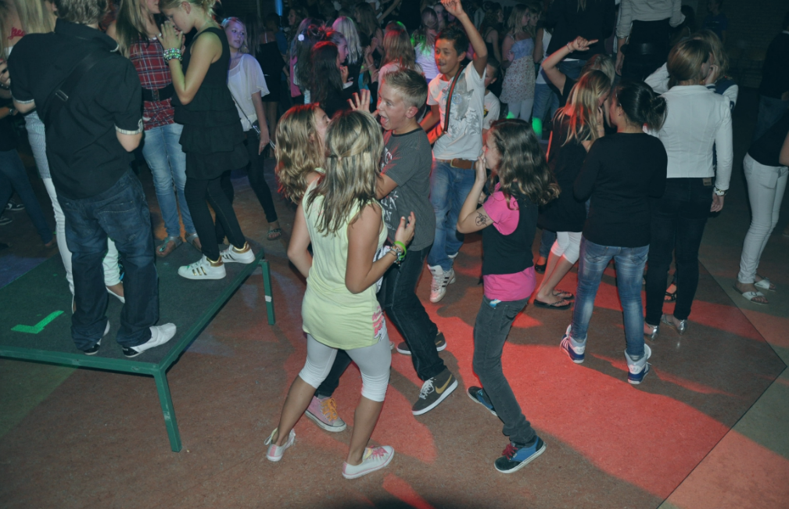
Start leerjaar 1
Kennismakingsmiddag woensdag 19 juli 2023 voor de zomervakantie
Kennismaken met klasgenoten en mentor
Eerste week nieuwe schooljaar
Aangepast rooster
Daarna…onderbouwfeest
Wenweek

Slide 25
De regels van het Vonk Castricum

Slide 27
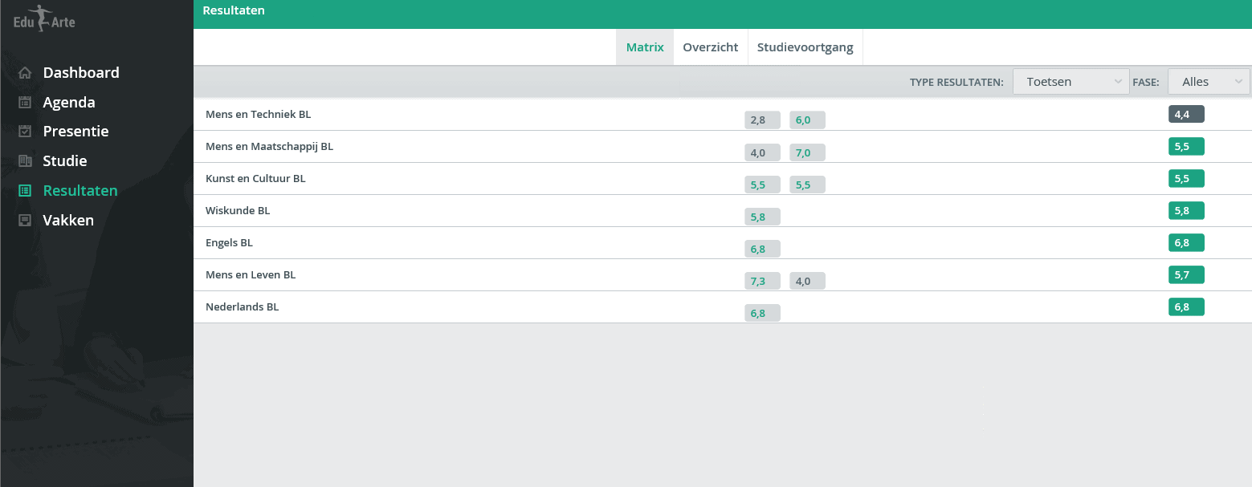
Rapport
Ons digitale leerlingvolgsysteem geeft dagelijks de actuele stand m.b.t. cijfers
Naast cijferrapport ook een reflectierapport m.b.t. de vaardigheden

Slide 28
Excellente school
Sinds 2012 zijn wij een excellente school

Slide 29
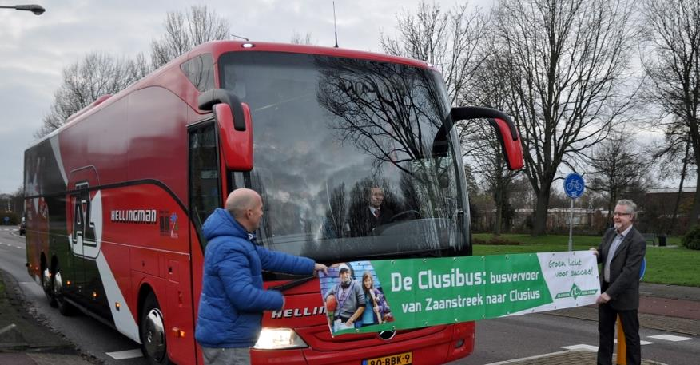
Geen leerlingenstop leerjaar 1
Geen postcodebeleid
Zaanse leerlingen (Vonkbus)

Slide 30
Belangrijke websites
www.vonknh.nl
www.Scholenopdekaart.nl
www.govmbo.nl

Slide 31
Algemene informatie
www.vonknh.nl
Presentatie op internet ->Vonk Castricum
Via Vonk Castricum -> digitaal aanmelden
Open dagen: 27 en 28 januari 2023
Volg Vonk Castricum ook op Facebook en Instagram

